Slide 1
프로젝트 계획서
20173023 황진호 20183073 이상원 20203032 송현섭 20203001 하상인
식단플래너 프로젝트 계획서

Slide 2
목차
1. 프로젝트 개요
▪ 목적
▪ 시장분석 및 정의
▪ 산출물
2. 프로젝트 주요 일정
3. 프로젝트 조직
▪ 범위 및 역할
4. 기술적 프로젝트
▪ 생명주기
▪ 도구선정
▪ WBS
▪ 간트차트
5. 개발규모 및 비용산정
6. 마일스톤 및 일정계획
Contents

Slide 3
프로젝트 개요
≫ 프로젝트 명 : 식단플래너
≫ 주제: 현대인들의 균형잡힌 식단을위한 식단플래너
≫ 프로젝트 기간 : 2022.03.24 ~ 2022.06.09
≫ 개발 환경 : Window 10 64Bit, SQLite
≫ 개발 목적 : 현대인들의 균형잡힌 식단과 체중관리를 위한 사용자 편의성 좋은 앱개발을 위함
≫ 개발 언어 : Kotlin
≫ 개발 도구 : Android Studio
≫ 팀 구성 : 황진호,하상인,이상원,송현섭

Slide 4
프로젝트 목적
운동
다이어트
식단 플래너?
영양소
식이요법
체중관리
꾸준함

Slide 5
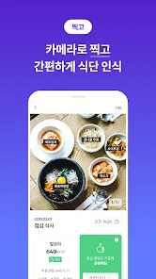
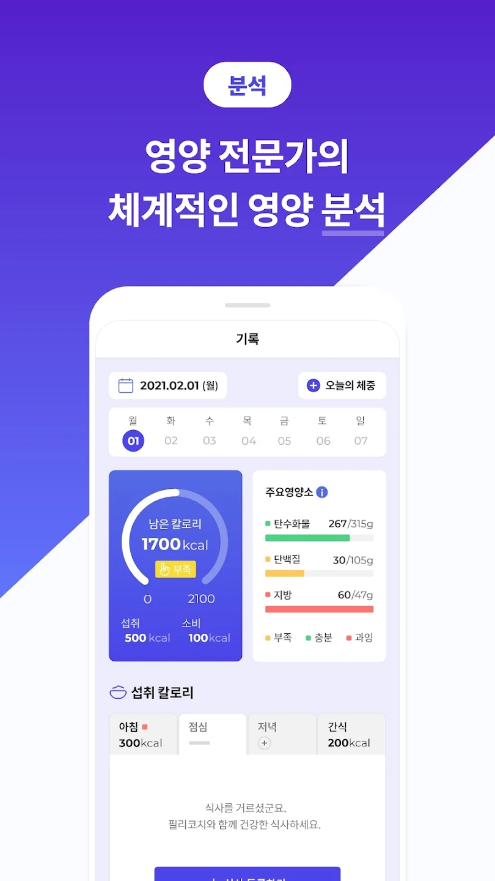
FILICOACH
시장분석
기능분석
▪ 음식 사진을 찍으면 AI가 사진을 인식하여 해당음식의 정보를
추출하고 식단을 구성해준다.
▪ 최근 1주일단위로 식단을 구성할수있고, 해당하는요일의 아침,점심,저
녁,간식을 기록하면 영양성분을 계산해준다.
▪ 운동의 항목을 선택하여 본인이 한 운동을 기록하여 볼수있다.
▪ 각종 첼린지를 선택하고 공유하여 여러사람들끼리 함께 응원하며
목표를 달성할수있다.
▪본인의 식습관데이터를 활용하여 식단을 추천해주어 편한 식단을
구성하도록 돕는다.

Slide 6
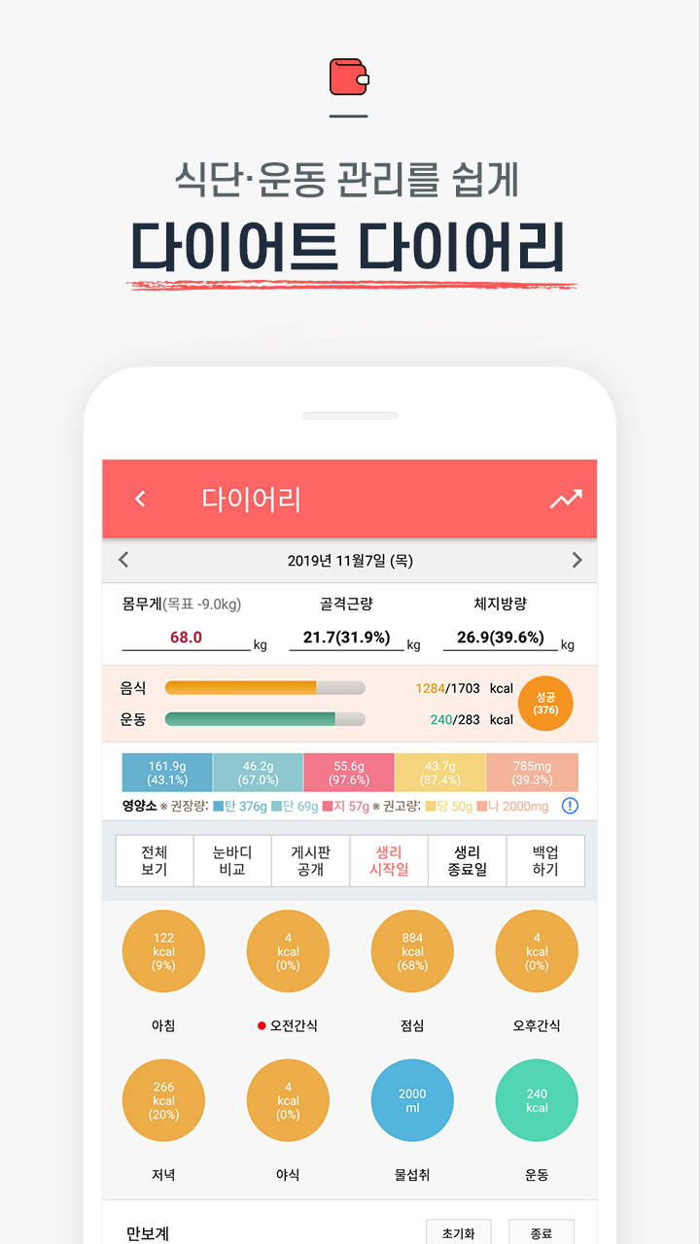
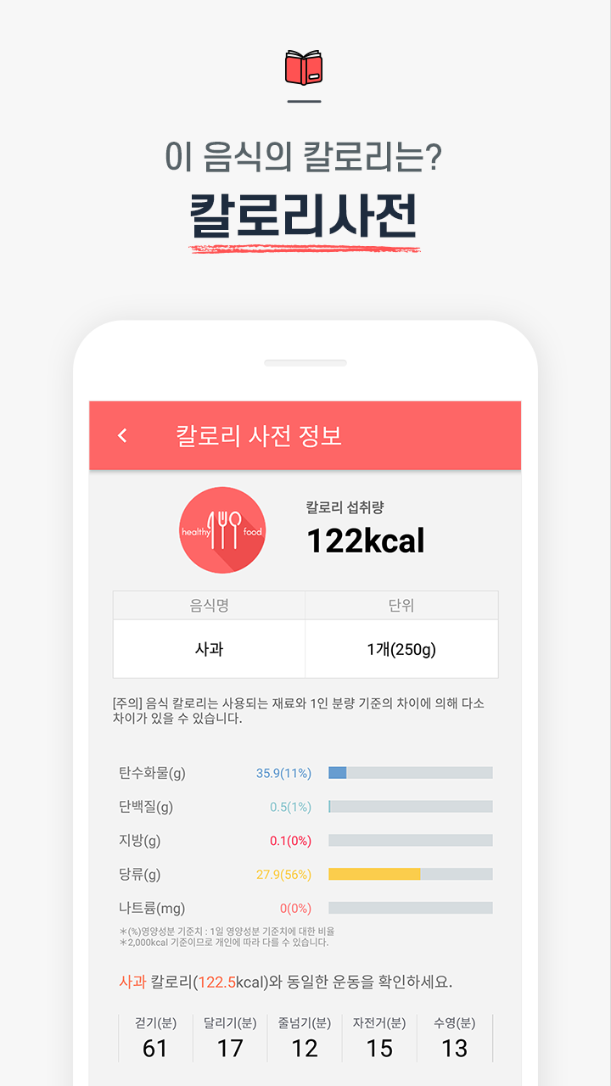
다이어트신
시장분석
기능분석
▪ 다이어트 꿀팁에 관한 운동, 식단 성공후기등을 공유한다.
▪ 칼로리사전 기능으로 음식칼로리와 운동칼로리를 쉽게 참고할 수
있다.
▪ COVID-19 시대에 맞게 각 부위별 홈트레이닝을 제공하며 챌린지에
도전할 수 있다.
▪ 다신샵을 이용하여 닭가슴살, 샐러드, 도시락등 다이어트 식단을 쉽게
구매할 수 있다.
▪ 물 섭취량을 체크하며 일일 목표 성취량을 설정하며 현재 물 섭취량을
표시할 수 있다.

Slide 7
프로젝트 주요일정
주요 개발 활동 | 수행 일정 | 주요 산출물
프로젝트 계획 | 2022.03.24. ~ 2022.03.31 | 프로젝트 계획서
초기 요구사항 분석 | 2022.04.01. ~ 2022.04.02 | 유스케이스 및 UI프로토타입
프로토타입 개발 | 2022.04.03. ~ 2022.04.05 | 초기 프로토타입 소스코드
고객 피드백 & 프로토타입 조정 | 2022.04.06. ~ 2022.04.12
최종 요구사항 분석 | 2022.04.13. ~ 2022.04.14 | 최종 요구사항 명세서
최종 설계 | 2022.04.15. ~ 2022.05.12 | 최종 설계서
프로그램 구현 | 2022.05.13. ~ 2022.05.29 | 최종 프로그램 소스 코드
테스트, 수정 및 보완 | 2022.05.30. ~ 2022.06.01 | 테스트 계획서 테스트 케이스 작성 시스템 테스트 결과 보고서
유지 보수/프로젝트 종료 | 2022.06.02. ~ 2022.06.09 | 유지 보수 계획서 프로젝트 완료 보고서
고객의 요구사항이 담긴 문서
프로토타입 소스코드

Slide 8
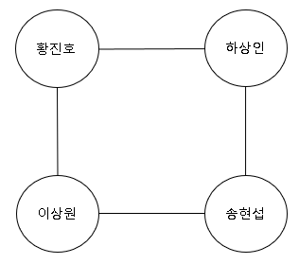
프로젝트 조직
이름 | 역할
황진호 | 코더(클라이언트설계),산출물관리,일정관리
하상인 | 코더(UI디자인), 산출물 관리
이상원 | 코더(클라이언트설계,DB설계),산출물 관리
송현섭 | 코더(UI디자인), 산출물 관리

Slide 9
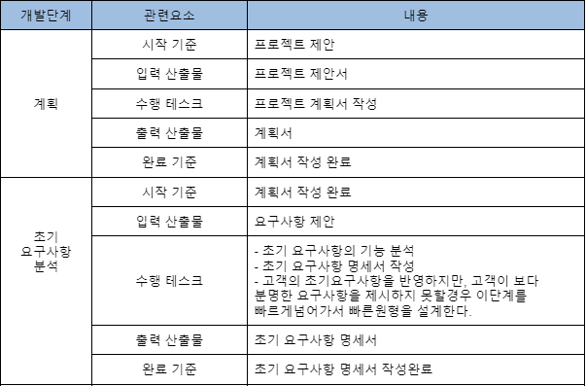
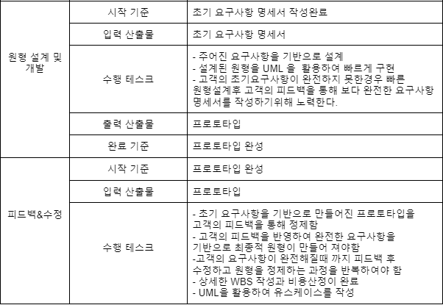
생명주기
생명주기: 원형모델(Prototype Model)

Slide 10
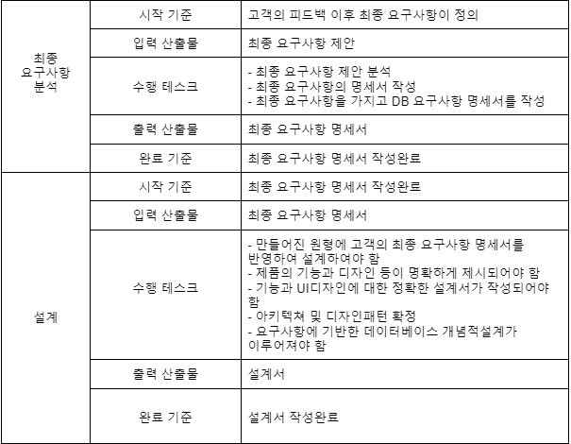
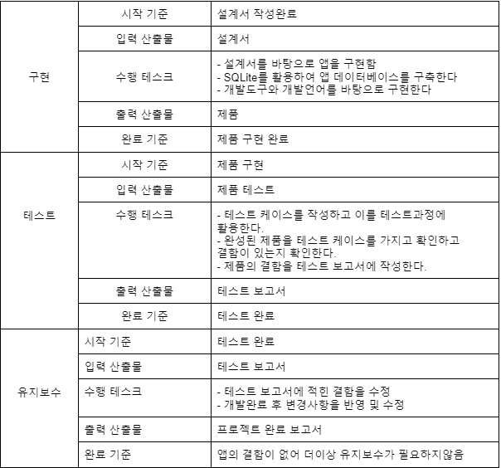
생명주기

Slide 11
도구선정
▪ 객체지향 분석
UML언어를 활용하여 기능적요구사항인 유스케이스와 유스케이스다이어그램, 시나리오를 이용하여 시스템 요구사항을 분석하고, ER Diagram 과 테이블목록 및 기술을 하여 데이터베이스 요구사항을 분석한다.
▪ 객체지향 설계
UML 언어의 클래스 다이어그램으로 클래스를 정의하고 클래스들의 관계 및 알고리즘 그리고 자료구조를 설계한다. 또한 시퀀스 다이어그램을 이용하여 프로그램 흐름을 설계한다.
▪ 객체지향 프로그래밍
객체지향 설계를 바탕으로 Kotlin 프로그래밍 언어를 이용하여 앱의 기능과 데이터구조 및 관련메소드들을 객체들로 구현한다.

Slide 12
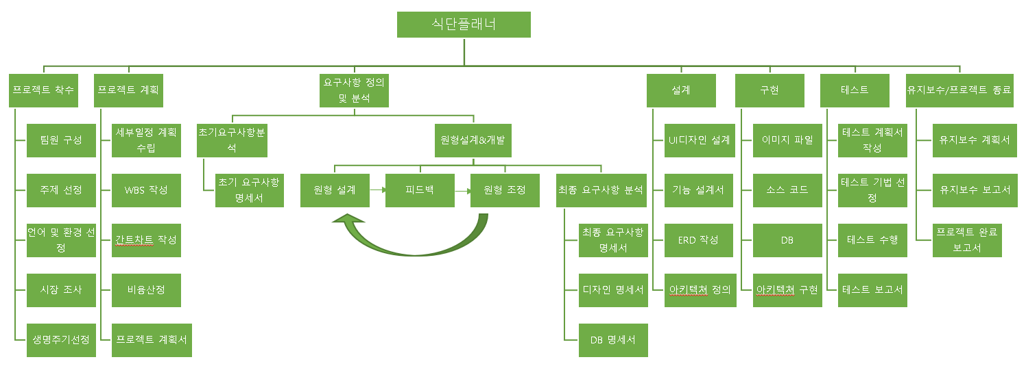
WBS

Slide 13
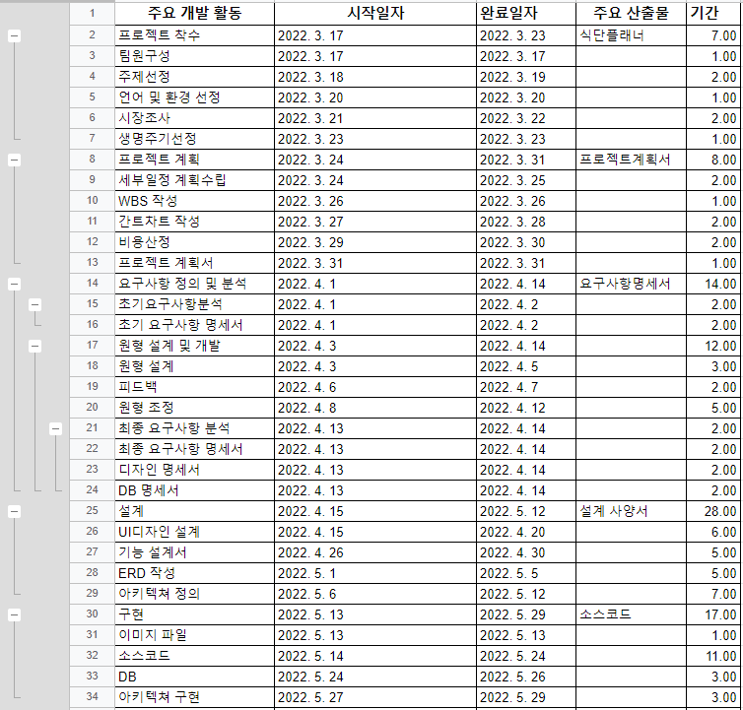
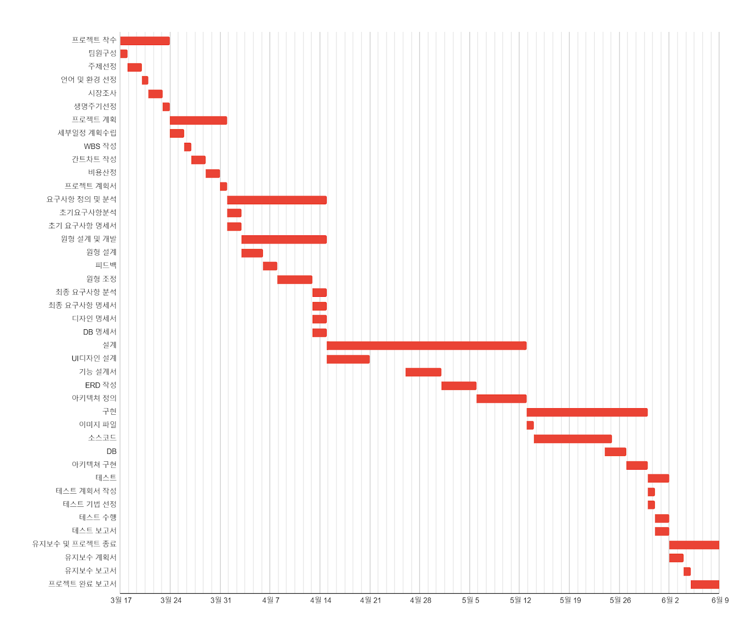
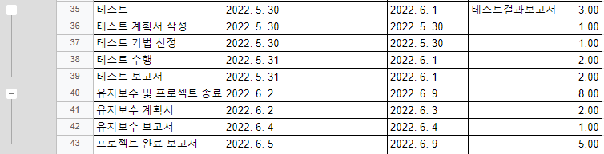
간트차트

Slide 14
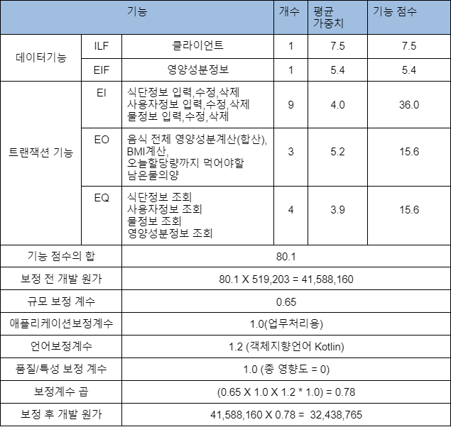
비용산정

Slide 15
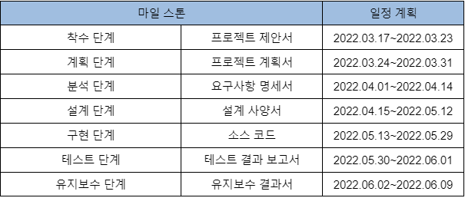
마일 스톤 및 일정 계획

Slide 16
QnA
R 231
G 231
B 255
R 118
G 112
B 174

